Slide 1
EVERYTIME
Log In
Celeb Five
MEAN스택을 활용한
에브리타임 서비스
05
정현성 김성일 반정원
이연재 최명진

Slide 2
Our Plan
END
START
목표 & 계획
목표 : 전국 최고의 대학교 커뮤니티 구축
계획 : 셀럽파이브 회사 설립 및 역할 분담

Slide 3
주제 선정
주제 선정 이유
에프리타임은 어플이다라는 인식
로그인이 더 간편한 방법은 없을까?

Slide 4
공지사항
구상도(1/2)
시간표
게시판

Slide 5
구상도(2/2)
클라이언트
인증서 요청
서버 인증서 발급
Client
Server
전자서명 간편 로그인
Web Service

Slide 6
CELEBTIME
Log Out
Celeb Five
조원 편성
게시판 DB 연동 및 레지스터 담당
김성일
백엔드 구현 및 PPT 제작
이연재
프론트엔드 총 개발 담당
반정원
시간표 및 메인페이지 제작
최명진

Slide 7
1. 메인페이지 소개
2. 각 메뉴별 기능 소개
.
사용자 등록/로그인
공지사항(학식,셔틀버스)
시간표
게시판 DB 연동
Capston
Design
Project
START
3. 토큰, 인증서 발급
- 공개토큰, 비밀토큰 발급
인증서 발급
전자서명 간편 로그인

Slide 8
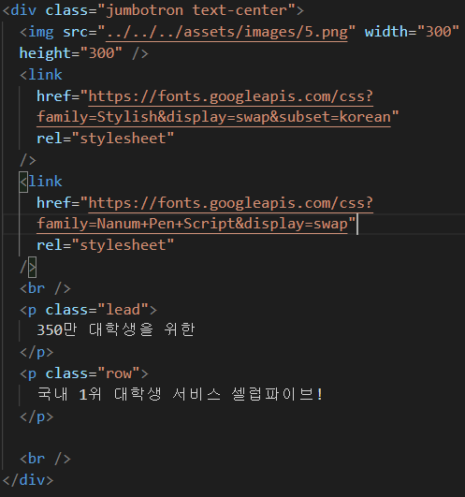
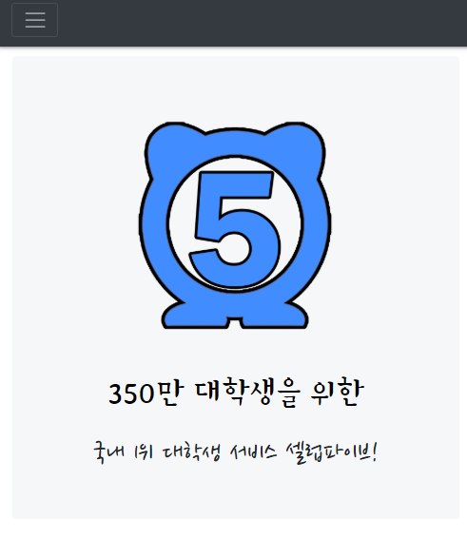
CELEBTIME
Log Out
Home.component.html
Main
Register
Login
Write your post here!
Anonymous
정적 컨텐츠 생성

Slide 9
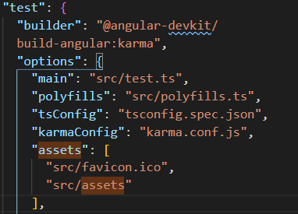
CELEBTIME
Log Out
Angular.json
Main
Register
Login
Write your post here!
Anonymous

Slide 10
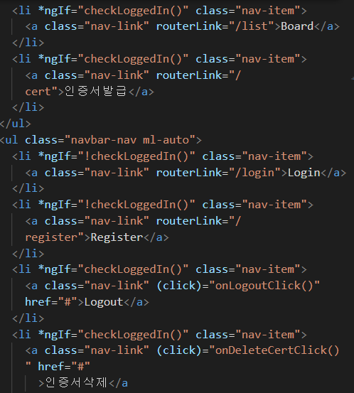
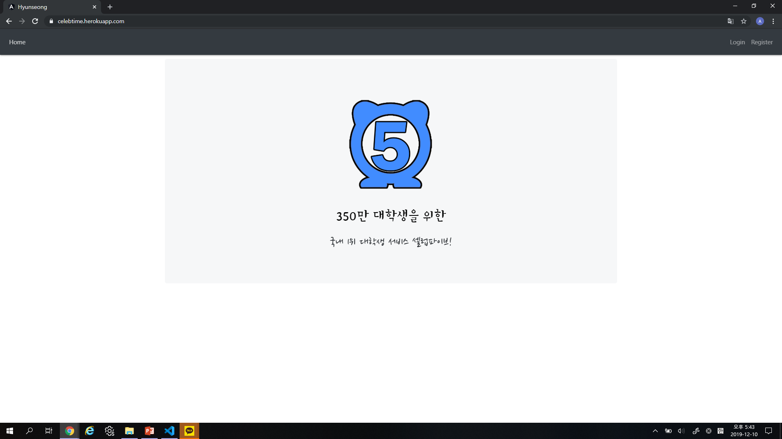
CELEBTIME
Log Out
Navbar.component.html
Main
Register
Login
Write your post here!
Anonymous
로그인 여부에 따른 메뉴 표시

Slide 11
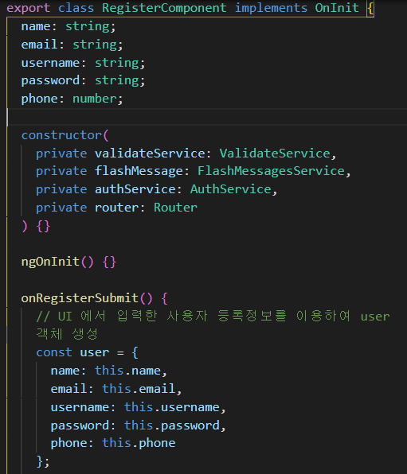
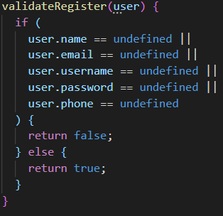
CELEBTIME
Log Out
Register.component
Main
Register
Login
Validate.service.ts
5개의 사용자 입력정보
사용자 입력값 검증 추가
[(ngModel)] ← 2-way data-binding

Slide 12
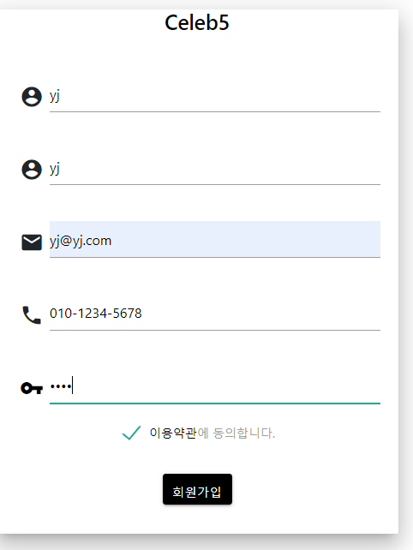
CELEBTIME
Log Out
사용자 등록 성공
Main
Register
Login

Slide 13
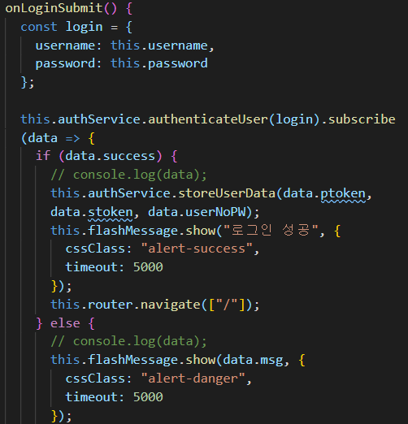
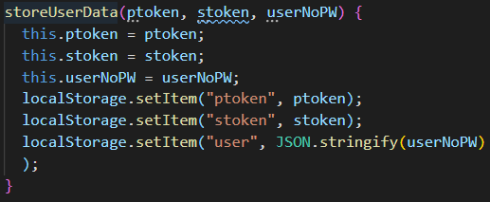
CELEBTIME
Log Out
Login
Main
Register
Login
localStorage에 저장
JSON 형태 저장

Slide 14
CELEBTIME
Log Out
라우터 및 메뉴 소개
Notice
Timetable
Dashboard
Board
Angular Routing?
사진
페이지 이동에도 페이지 리프레쉬가 없고, url에 따라 다른 페이지 템플릿을 일정한 영역에 불러와 주는 역할
구현방법
app-routing.module.ts에 컴포넌트 등록
Angular Routing을 이용하기 위해 RouterModule 등록

Slide 15
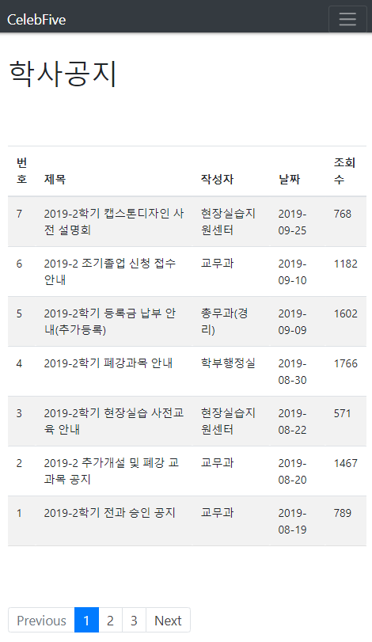
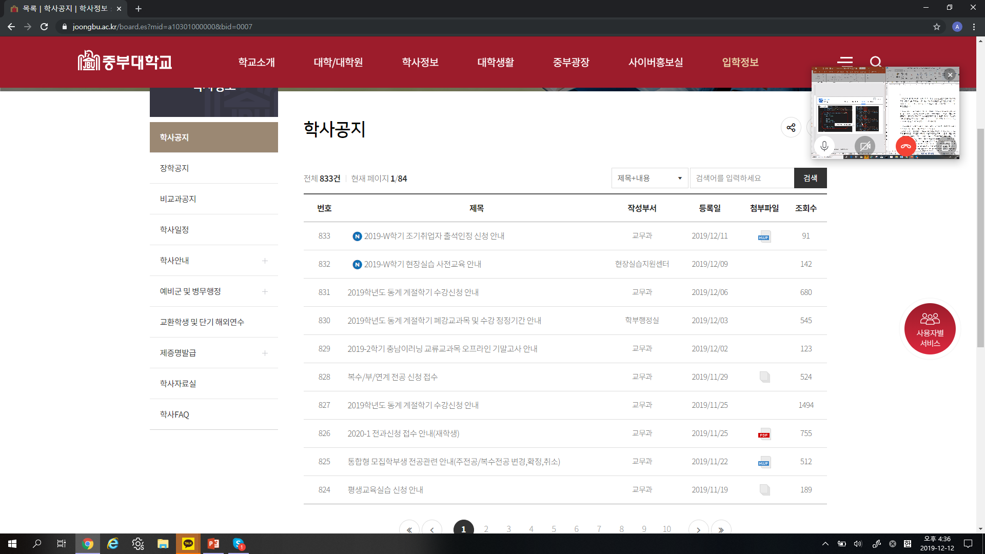
CELEBTIME
Log Out
공지사항
Notice
Timetable
Dashboard
Board
Bootstrap dropdown 메뉴
학교홈페이지 링크

Slide 16
CELEBTIME
Log Out
학식
Notice
Timetable
Dashboard
Board
아코디언을 활용한 식단

Slide 17
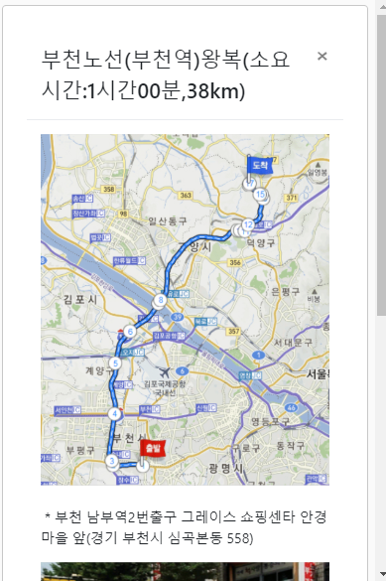
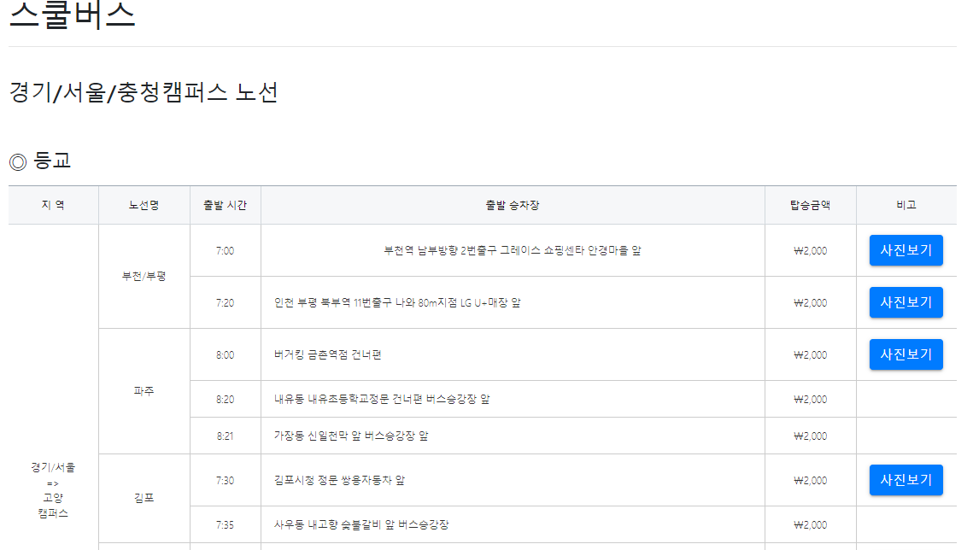
CELEBTIME
Log Out
셔틀버스
Notice
Timetable
Dashboard
Board
Modal을 활용한 셔틀버스

Slide 18
CELEBTIME
Log Out
시간표
Notice
Timetable
Dashboard
Board
Table을 활용한 시간표

Slide 19
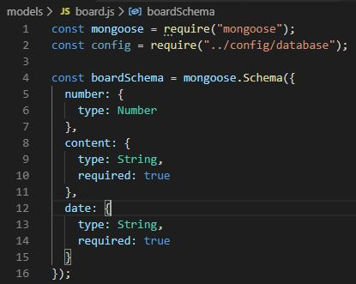
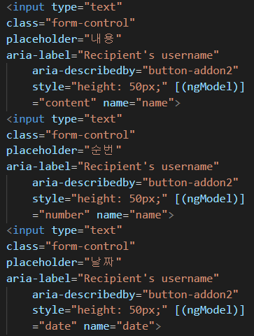
CELEBTIME
Log Out
게시판
Notice
Timetable
Dashboard
Board
board.js
1. 필요한 스키마 생성

Slide 20
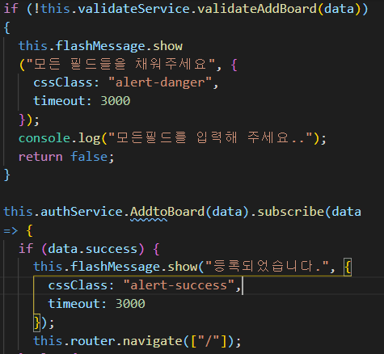
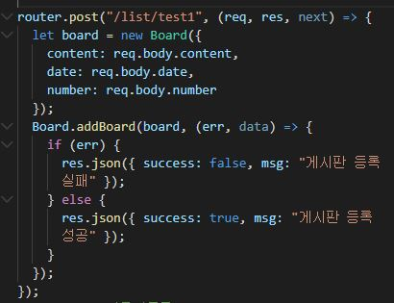
CELEBTIME
Log Out
게시판
Notice
Timetable
Dashboard
Board
2. 작성한 글을 검증
3. 게시판 DB 저장
list.component.ts

Slide 21
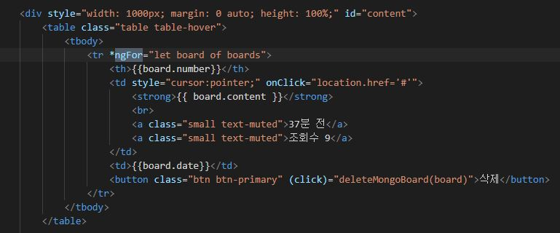
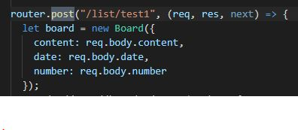
CELEBTIME
Log Out
게시판
Notice
Timetable
Dashboard
Board
3. 게시판 DB 출력

Slide 22
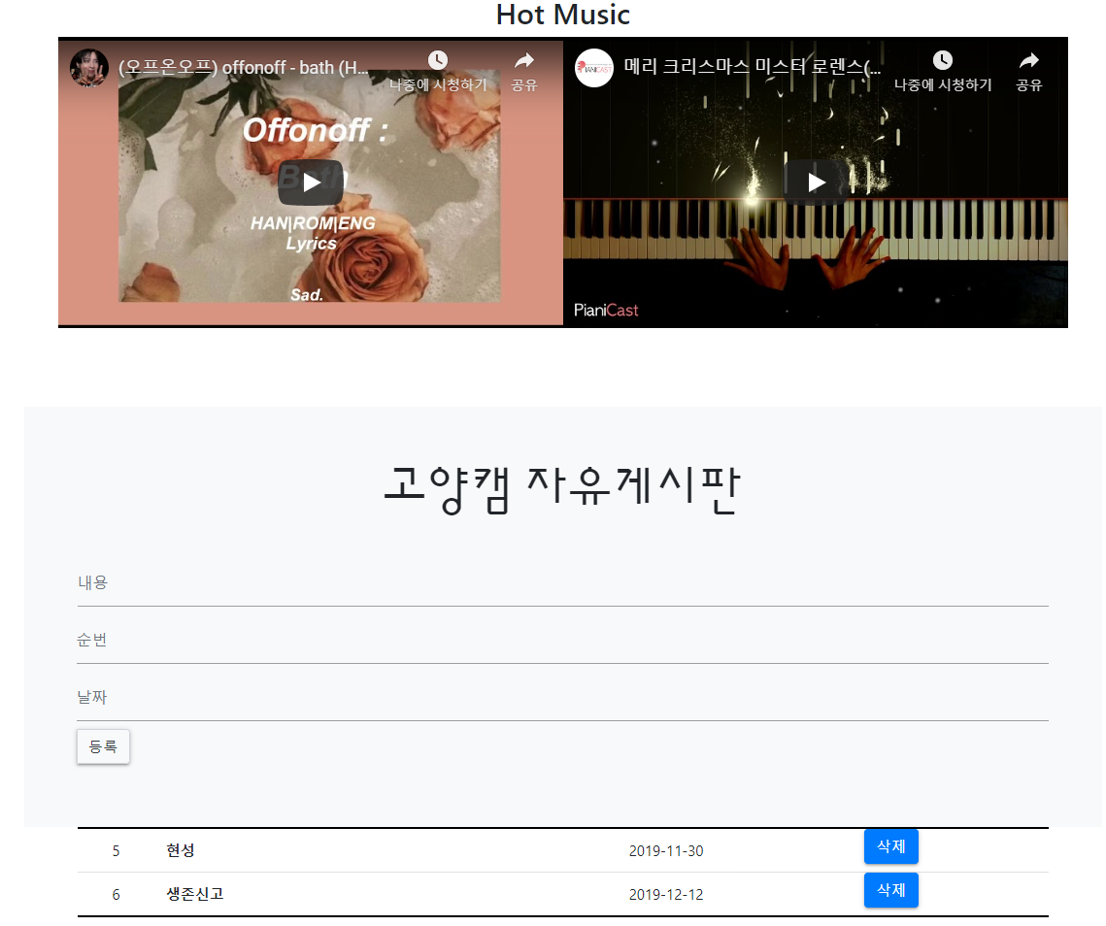
CELEBTIME
Log Out
게시판 성공
Notice
Timetable
Dashboard
Board

Slide 23
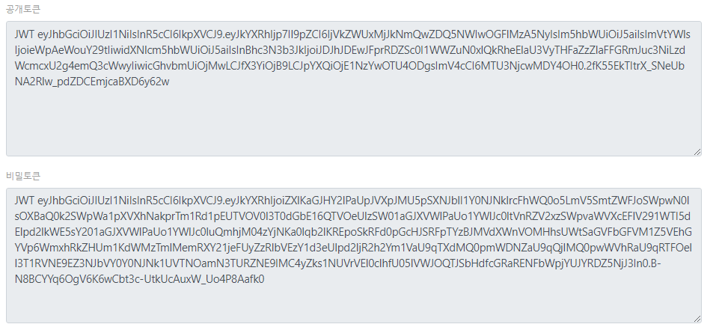
CELEBTIME
Log Out
공개토큰, 비밀토큰
Notice
Timetable
Dashboard
Board
미완성

Slide 24
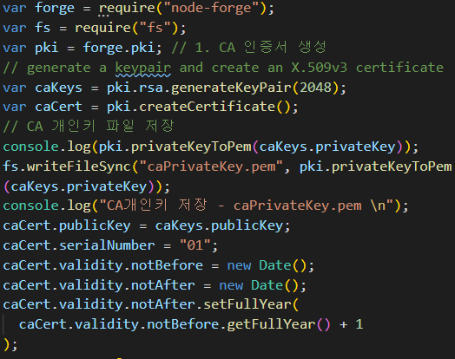
CELEBTIME
Log Out
인증서 발급
Notice
Timetable
Dashboard
Board
caCert.js
루트폴더 저장

Slide 25
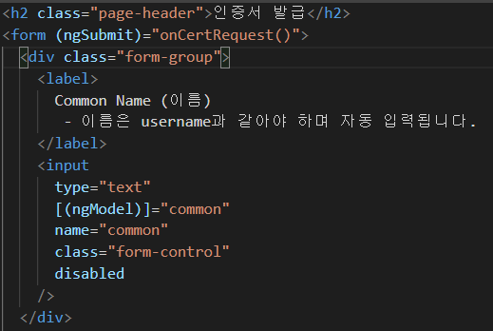
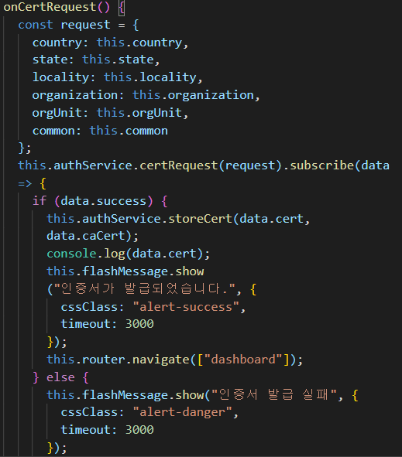
CELEBTIME
Log Out
인증서 발급
Notice
Timetable
Dashboard
Board
Cert.component.ts
Cert.component.html
인증서 저장, dashboard 이동

Slide 26
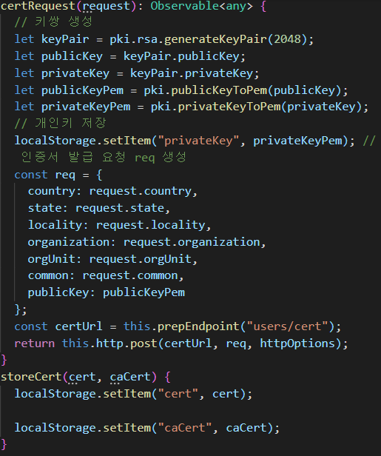
CELEBTIME
Log Out
인증서 발급
Notice
Timetable
Dashboard
Board
Auth.service.ts
- 키쌍 생성
- Pem 형식 변환
- 로컬스토리지에 개인키 저장, req 생성
- users/cert에 post 형식으로 req를 전송,서버의 응답
- 인증서를 로컬스토리지에 저장

Slide 27
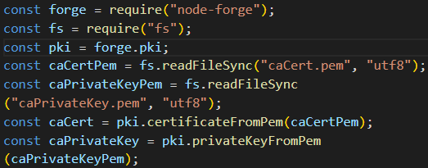
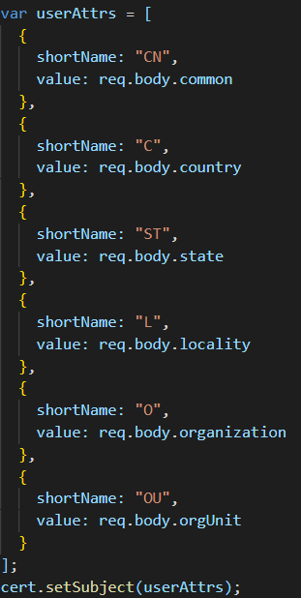
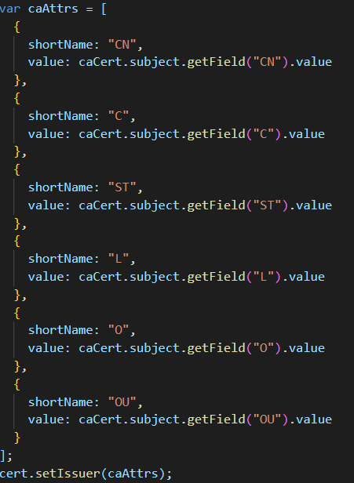
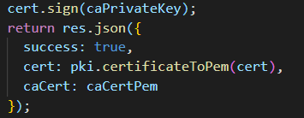
CELEBTIME
Log Out
routes/users.js
Notice
Timetable
Dashboard
Board
인증서 생성
인증서 발급, JSON 형식 리턴
사용자 정보 설정
발급자 정보 설정

Slide 28
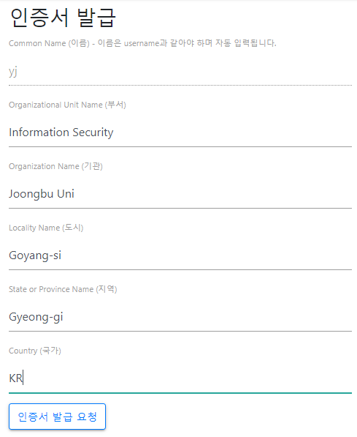
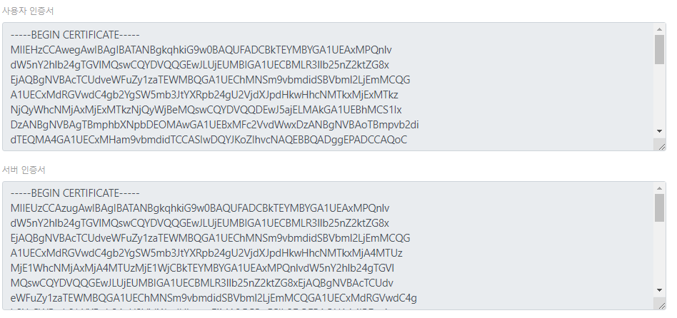
CELEBTIME
Log Out
인증서 성공
Notice
Timetable
Dashboard
Board

Slide 29
CELEBTIME
Log Out
인증서 삭제
Notice
Timetable
Dashboard
Board

Slide 30
CELEBTIME
Log Out
전자서명 간편 로그인
Main
Register
Login

Slide 31
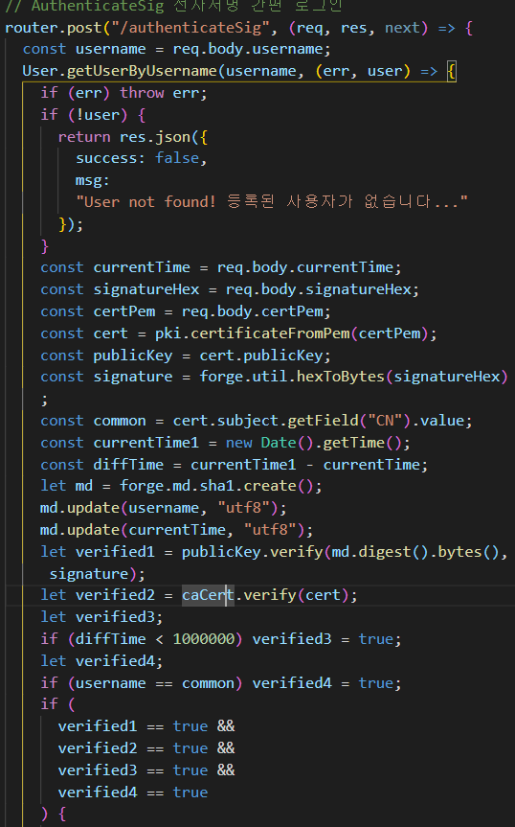
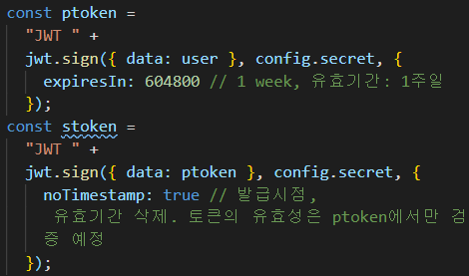
CELEBTIME
Log Out
Routers/user.js
Main
Register
Login
공개/비밀토큰 생성
DB에서 정보 읽어옴
인증서 객체, 전자서명값 등 생성
4가지 검증
전자서명이 유효?
사용자 인증서가 유효?
시간차이 확인
요청자가 인증서 소유자인지?

Slide 32
CELEBTIME
Log Out
로그인 성공
Main
Register
Login
공개,비밀토큰 생성
클릭하여 간편 로그인
아이디, 패스워드 필요X
전자서명 생성, 서버에 제시
전자서명으로 로그인

Slide 33
완성 후 성능분석
✓ 학생들이 필요로 하는 정보를 알기 쉽게 배치하였습니다.
✓ 게시판 글의 등록 및 삭제를 구현하였습니다.
✓ 인증서 발급 기능을 통하여 전자서명 간편 로그인을 구현하였습니다.
향후 계획
✓ 난수화 토큰인증을 구현할 것입니다.
✓ 게시판 글의 수정을 연구할 계획입니다.
✓ 시간표 불러오기 기능을 통해 친구들의 시간표까지 확인할 수 있도록 할 것입니다.

Slide 34
Q&A
CELEBTIME
Log Out
Celeb Five
SECRET BOARD
Hot Posts
More
Write your post here!
Secrete Board
Anonymous
13 seconds ago
Secrete Board

Slide 35
FINISH
OUR PRESENTATION THANK YOU
http://celebtime.herokuapp.com

